Slide 1





戏剧性人物的内在特质
厦门大学 王晓红

Slide 2
1【目标】在你的故事里，你的主人公有什么目标要完成？
2【障碍】主人公在完成目标的过程中遇到什么障碍？
3【努力】主人公做出了什么努力去跨越障碍？
4【结果】当主人公努力克服了障碍之后，得到什么样的结果？
5【意外】如果结果不理想，代表努力无效，那么有超越“努力”的意外可以改变这一切吗？
6【突转】意外发生，情节如何转变？
7【结局】最后的结局是什么？
剧本创作的
七个关键问题

Slide 3
小说与剧本的不同
概述——再现：人物生活环境、生活状态、人物个性、人物关系、情节背景……都不能用概述的方式，而需要以场景活动、剧情发展再现。
描述——呈现：人物心理活动、思想动态也不能用描述的方式，而需要以人物的行动、反应、表情神态……动作/影像思维方式来呈现。

Slide 4
戏剧文学的体式：代言体
旁叙体/叙事体：作者可以直接叙述（事件和人物）的文体。小说、散文等都是旁叙体。
代言体：是剧本创作的主要表现方式，主要依靠作品中人物自身的语言塑造人物、描绘环境、展开情节的文体。
剧作家“代”人物立“言”；通过叙述口吻的转移和替代，用人物语言推动情节（情感）的发展,完成故事的叙述，第三者（或他者）的叙述功能被大量弱化。

Slide 5
问题：编剧心中的戏剧人物是什么样的？
鲁迅：没有形象思维的作品，根本不可能触及到人们的灵魂。
人物是我们进行戏剧创作的核心问题。 但是究竟什么是戏剧人物？ 我们究竟应该怎样判定戏剧人物的内在本质， 以及它的外延形态？

Slide 6
戏剧性人物的内在特质是什么？
常规文学批评中人物批评的模式：典型人物形象（以19世纪现实主义为特定对象的文学批评术语，不能无限使用。在真实与虚构的关联性加以评判，带有社会学的判定。）
编剧应该关注戏剧人物的内在本质，以及它的外延形态。

Slide 7
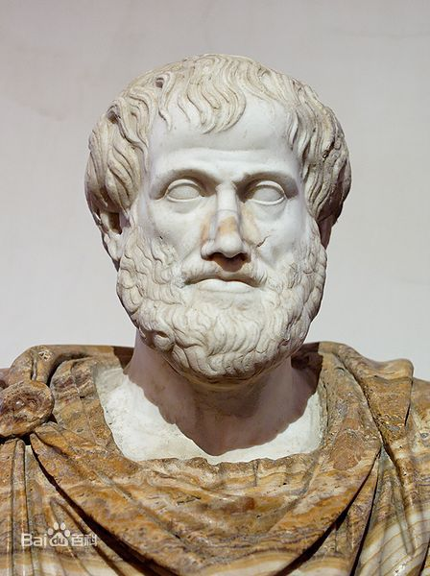
亚里士多德：行动论
戏剧drama一词来自希腊动词dran，意为动作、行动。
亚里士多德（前384年-前322）：“悲剧是对一个严肃、完整、有一定长度的行动的模仿……模仿的方式是借人物的动作来表达，而不是采用叙述法。”
行动：悲剧模仿的对象，是人的行动/行动的人。

Slide 8
戏剧性人物是行动的人
戏剧是通过人物在戏剧冲突中的外在行动和内在行动（心理活动）而显现性格的艺术。
戏剧作品中的人应该是性格鲜明的，是一个在思考、行动的人，这是观众视觉、听觉乃至心理满足的基础。
高尔基：戏剧要由剧中人用自己的语言、行动来表现自己的特征。
贝克特：动作是戏剧的中心。
谭霈生：所谓“戏剧的本体”，也就是情境中人的生命动态过程。

Slide 9
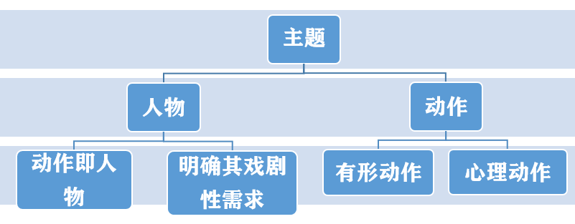
行动三关键：动机、能力和阻碍
动机如何集中呈现？
戏剧动作必须是有目的动作，也就是要有行动动机。
行动动机——自觉意志
从生活到戏剧，意志是人们行动的出发点和归宿点；行动是表达意志的方式和过程。

Slide 10
布伦退尔：意志论
布伦退尔（法国，1849-1906）：我们要求戏剧的，就是展示向着一个目标而奋斗的意志，以及应用各种手段去实现目标的自觉意志。
分析：戏剧的本质表现为自觉意志的活动。
（一）动机：有特定目标与方向的意志活动（没有特定目标与方向的盲动则不属之）。
（二）行动：是实行中的意志，而非空想。
（三）行动方式：是自动自发的意志活动，不是被动或被支配的意志活动。

Slide 11
戏剧人物的内在特质：自觉意志
自觉意志：戏剧人物在生活态度与价值观念的支配下，有目的、有计划地变革某一客观过程，并在克服障碍时所表现出来的主观能动性。

Slide 12
当意志遭遇到阻碍时变产生冲突，无论阻碍能够逾越，皆因此而产生戏剧。
无意志无戏剧
无阻碍无戏剧
无奋斗无戏剧
无冲突无戏剧

Slide 13
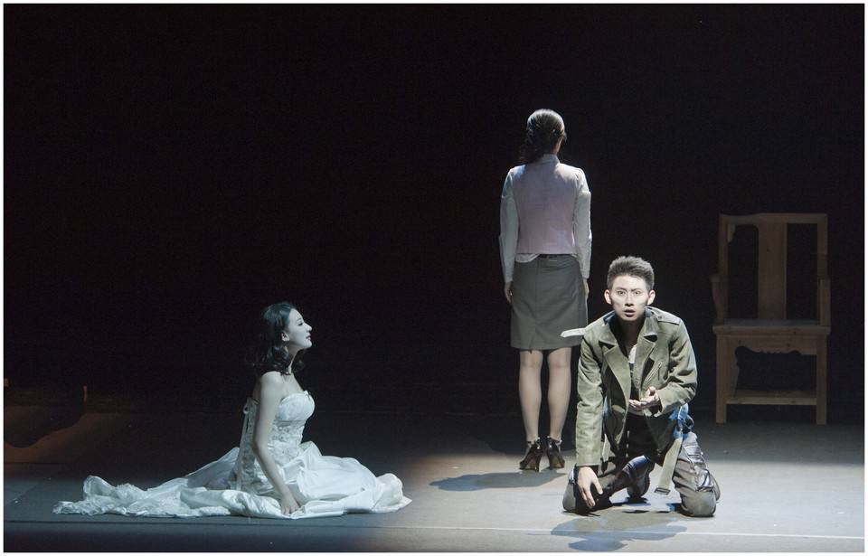
《雷雨》
福建人艺版

Slide 14
曹禺《雷雨》
繁：（急迫地）萍，我没有亲戚，没有朋友，没有一个可信的人，我现在求你，你先不要走……萍：（躲闪地）不，不成。
繁：（恳求地）即使你要走，你带我也离开这儿……
萍：（恐惧地）什么。你简直胡说！
繁：（恳求地）不，不，你带我走，……带我离开这儿，（不顾一切地）日后，甚至于你要把四凤接来……一块儿住，我都可以，只要，只要（热烈地）只要你不离开我。
萍: （惊惧地望着她，退后，半晌，颤声）我……我怕你真疯了！
繁：（安慰地）不，你不要这样说话。只有我明白你，我知道你的弱点，你也知道我的。你什么我都清楚。（诱惑地笑，向萍奇怪地招着手，更诱惑地笑）你过来，你－－你怕什么？

Slide 15
萍：（望着她，忍不住地狂喊出来）哦，我不要你这样笑！（更重）不要你这样对我笑！（苦恼地打着自己的头）哦，我恨我自己，我恨，我恨我为什么要活着。
繁：（酸楚地）我这样累你么？然而你知道我活不到几年了。
萍：（痛苦地）你难道不知道这种关系谁听着都厌恶么？你明白我每天喝酒胡闹就因为自己恨，－－恨我自己么？
繁：（冷冷地）我跟你说过多少遍，我不这样看，我的良心不是这样做的。（郑重地）萍，今天我做错了，如果你现在听我的话，不离开家；我可以再叫四凤回来的。

Slide 16
邹静之《操场》
冬女：小时我住在山里，有天在一张旧报纸上第一次看见了城市的照片……心里想天底下怎么有那么好的地方……可那地方跟我没关系……那一刻我觉得自己活得很委屈。
[两人静着。
冬女：这痛苦让我跟村子里孩子们就不一样了……她们看过照片后没有觉得委屈。而我不同，我觉得自己像一封被投错了地址的信，原本该在城市，错投到山村来了。从那时我就想……我一定要回到我正确的生活中去，要么这一辈子就委屈死了。

Slide 17
戏剧人物自觉意志的特点
价值观念、生活环境、生活态度决定的
自觉自发的、主观能动的
明确的、有目的、有计划的
强有力的，能够产生戏剧冲突、突破阻碍
需具体化为人物行动

Slide 18
自觉意志必须转化为人物行动
意志是行动的基础和前提，行动是意志的具体化。
（一）戏剧性人物是自觉意志的行动者。
他的自觉意志所激起的欲望，使得他对于其所面临的世界有所求，并在一定程度上有这个能力和机会。

Slide 19
（二）给人物设定明确的行动目标
戏剧人物的目标设定一定要坚决。性格可以复杂多重 ，依情境不同而有不同表现，但目标始终明确。
自觉意志——做什么、为什么做；人物性格——怎么做。

Slide 20
人物的自觉意志为其在戏剧情境范畴确定了一个或若干目标，通常有以下几种：
获得或拒绝爱情
进行或对抗复仇
获得或保持全力
夺取或保持财产
争取事业成功或抗拒事业失败
维持或瓦解家庭关系
反抗突如其来的困境或屈服于它
对抗敌对生活环境或逃离敌对生活环境

Slide 21
9.洗清不白之冤或面对冤案宁死不屈
10.反抗不公平的命运
11.反抗暴政
12.追求事物的某种理想化结局
13.对抗自我中的非肯定因素
14.追求事业的成功
15.追求某种政治理想
16.追求或论证某种形而上的概念
……这些类别中有重叠，也有没有囊括其中的
相较于人物天然的“自觉意志”，情境使然更有真实性。

Slide 22

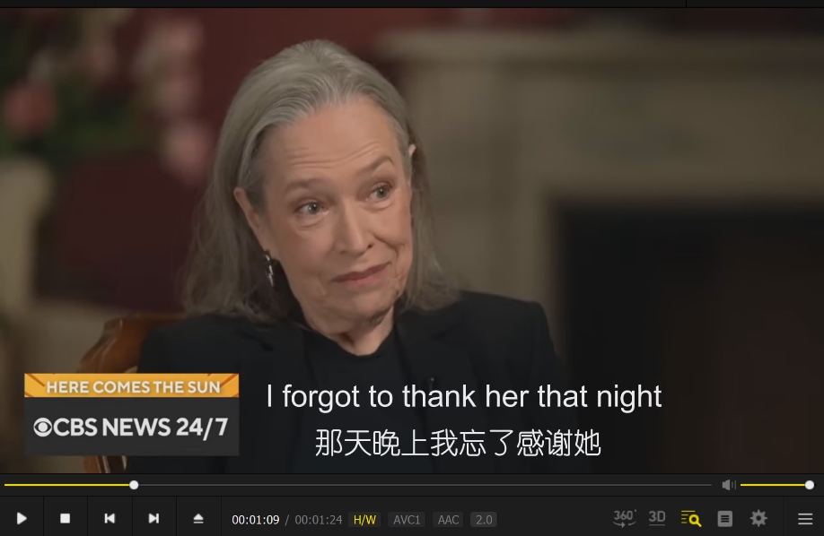
成长背景与自觉意志
寻找自觉意志的源头：所有的故事，从童年说起……
《神偷奶爸》
强化自觉意志，得到本该属于我的东西……
从人性出发，发掘自觉意志，每个人都想/能成为英雄……

Slide 23
《哥德巴赫猜想》摆地摊的大学生
陈景润 王校长，我从来不觉得贫穷是苦，贫穷的日子里也可能甜蜜。您知道吗？我在家族里是“景”字辈，在我们福州，日子过得好，叫做“滋润”，我父母希望我过得好，所以起名“润”。
【音乐起，小提琴手在后区高桥上演奏。
陈景润 我母亲44岁就过世了，她一辈子生了十二个孩子，只有六个活下来，我排行老三。不瞒您说，小时候，父母终日为生活奔波，家里孩子多，加上我又体弱多病、瘦小孤僻，我总觉得我从生下来那天起，就是个多余的孩子。……可是，在我八岁那年，有一天夜里，我母亲正在为家里的开销算帐，家里没钱，帐并不难算，但是，她怎么也算不清楚，在一旁做作业的我，一下就帮她算出来了，我母亲高兴极了，她用力地抱了我，我吓了一跳，这是我记忆里唯一一个母亲的拥抱，多甜蜜啊。可惜她过早离开了我，她出殡的那天，我没有去，我不知道该怎么办，于是，躲到一个角落里做数学题。（苦笑）躲到数学里，我就不难过了。
王亚南 你长大成人，又考上大学，你母亲泉下有知一定十分安慰。但是，我想她肯定希望你有更大的作为。你不能放弃数学专业，你的数学知识应该用到更合适的地方，而不是这个小人书书摊。

Slide 24
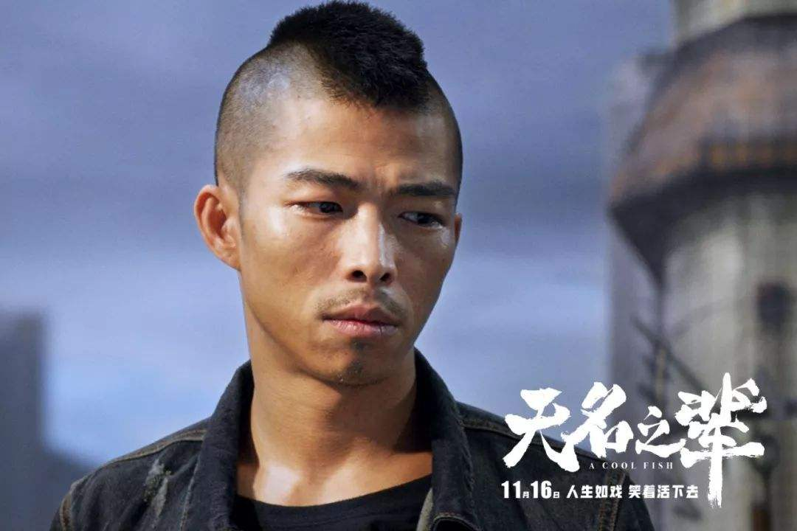

《无名之辈》
35:30—41:38 48:00—49:45 53:50—59:00
出名，行侠，眼镜的由来，被侮辱——尊严
童年故事，找到人物深层动机
小人物的尊严
“眼镜“的英雄之路

Slide 25
要为观众创造出有价值的电影角色，需要遵循三个基本原则：
第一、不能刻板定型。
第二、要让每个角色，即使是最邪恶、最肮脏的小人也值得同情。
第三、不要让你的角色在整个故事中一成不变，要让他们随着故事进展而发展和变化。
——理查德·沃尔特《剧本》

Slide 26
生动的戏剧人物，无非是具有强烈自觉意志的人，与同样具有强烈自觉意志的人的纠葛、对抗。这种纠葛与对抗，不是指一个情节的孤立状态，而是一个完整的动作长度之内的完整过程，这一过程有着好的戏剧场面与表现形态。
情节内部的因果联系，往往是人物意志、动作、性格共同发生作用的结果。
人物塑造是否成功的一个标准，是否写出了人物的复杂性。善与恶、勇敢与胆怯、美与丑、因此，恶人忏悔、弱者发怒、暴君恐惧……这种场景最为撼动人心。

Slide 27
戏剧人物必须具有强烈的自觉意志，必须为他的目的做最顽强的斗争……
人物具有强烈的自觉意志，是剧作戏剧性的重要前提，也是剧作有张力的首要因素。否则的话，戏就温而软，人物缺乏行动力，剧作缺乏戏剧冲突。

Slide 28
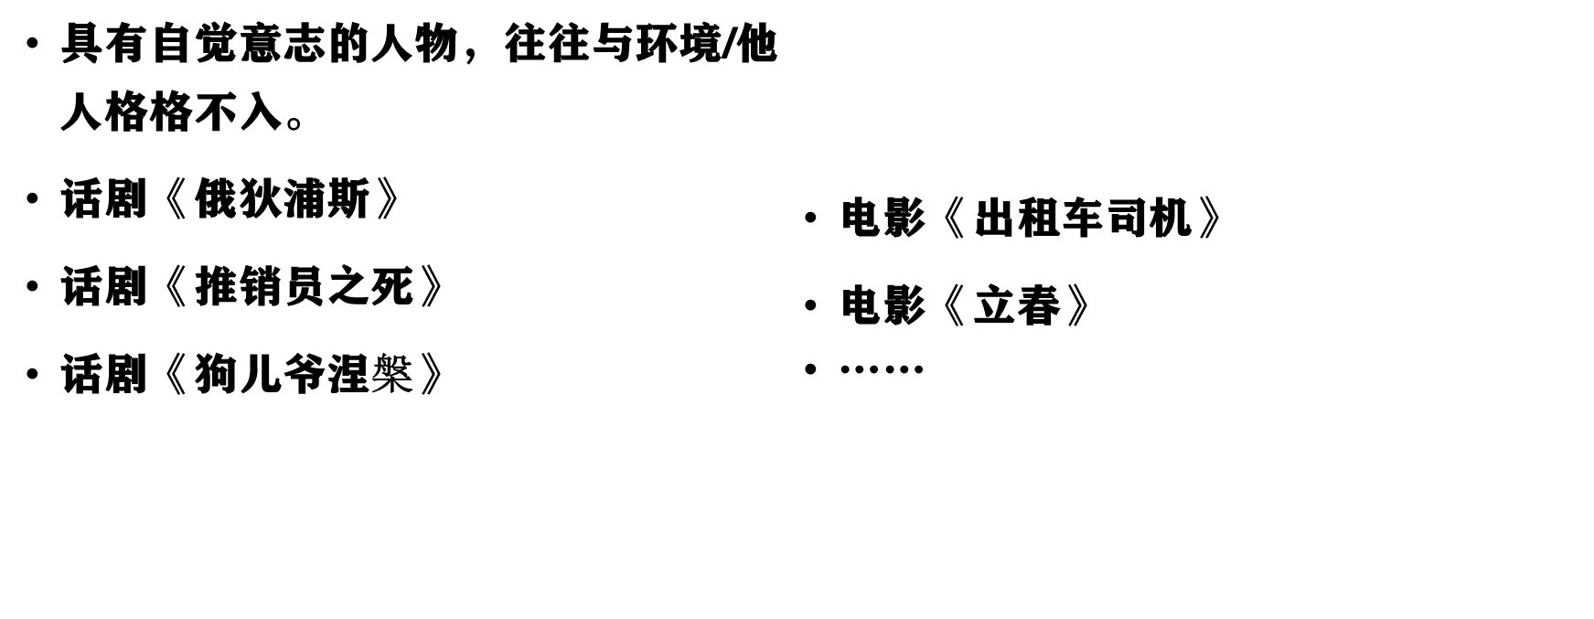
悲剧人物与自觉意志

Slide 29
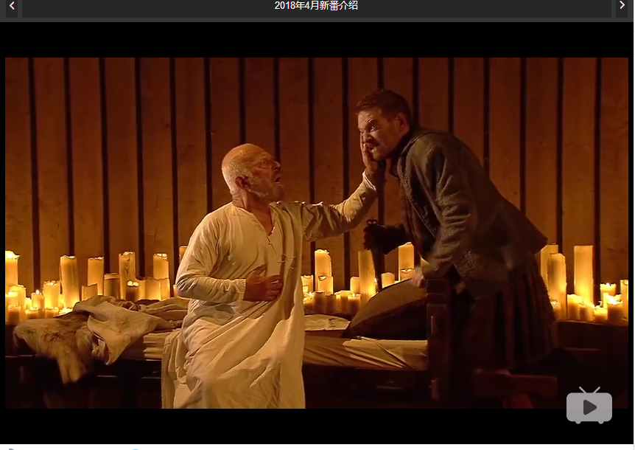

麦克白的欲望与良知
“麦克白效应” ：试图通过清洁自身来对抗道德焦虑感。

Slide 30

麦克白的自觉意志
女巫：考特爵士——未来的君王
麦克白夫人：不择手段地怂恿、居高临下地指使
现代视角：内心隐秘欲望的呈现方式
形象转变：奋勇杀敌的将军——欲望熏心的弑君者
冲突：欲望和良知

Slide 31
麦克白夫人：
来，注视着人类恶念的魔鬼们！
解除我的女性的柔弱，
用最凶恶的残忍自顶至踵贯注在我的全身；
凝结我的血液，不要让怜悯钻进我的心头，
不要让天性中的恻隐摇动我的狠毒的决意！
来，你们这些杀人的助手，
你们无形的躯体散满在空间，到处找寻为非作恶的机会，
进入我的妇人的胸中，把我的乳水当作胆汁吧！
来，阴沉的黑夜，用最昏暗的地狱中的浓烟罩住你自己，
让我的锐利的刀瞧不见它自己切开的伤口，
让青天不能从黑暗的重衾里探出头来，高喊“住手，住手！”

Slide 32
……
你本是葛莱密斯爵士，现在又做了考特爵士，
将来还会达到那预言所告诉你的那样高位。
可是我却为你的天性忧虑：
它充满了太多的人情的乳臭，使你不敢采取最近的捷径；
你希望做一个伟大的人物，你不是没有野心，
可是你却缺少和那种野心相联属的奸恶；
你的欲望很大，但又希望只用正当的手段；
一方面不愿玩弄机诈，一方面却又要作非分的攫夺；
伟大的爵士，你想要的那东西正在喊：“你要到手，就得这样干！”你也不是不肯这样干，而是怕干。赶快回来吧，让我把我的精神力量倾注在你的耳中；命运和玄奇的力量分明已经准备把黄金的宝冠罩在你的头上，让我用舌尖的勇气，把那阻止你得到那顶王冠的一切障碍驱扫一空吧。

Slide 33
思考：戏剧性人物的创造
行动/情节的发展
戏剧人物自觉意志的不同形态：始终很强、从无到有、从弱到强……
自觉意志的强化（由弱至强）/转化（由被动至主动）
戏剧性人物创作模式：成长式/逆向式……
情境的变化
性格的丰满
人物的价值观：变与不变

Slide 34
（三）确定戏剧人物的行动动机
爱情：《罗密欧与朱丽叶》《雷雨》
复仇：《哈姆雷特》《贵妇还乡》《原野》
欲望：《麦克白》
嫉妒：《奥赛罗》
生存：《李尔王》
信仰：
使命：
压迫：
威胁：
尊严
……

Slide 35
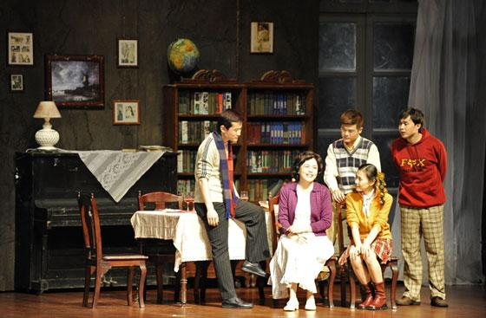
《青春禁忌游戏》

Slide 36
《青春禁忌游戏》
叶莲娜·谢尔盖耶夫娜：十年级毕业班数学教师，40岁左右的单身女人，与母亲同住，生活简朴但坚持理想和信仰。
瓦洛佳：叶莲娜的男学生，父亲是政府官员，家庭条件优越。理想是报考国际关系学院，最终成为外交官和政治家。
巴沙：叶莲娜的男学生，典型知识分子家境，文学素养深厚，热爱写作。理想是成为大文学家。
拉拉：叶莲娜的女学生，巴沙的女友，生活在单亲家庭里。希望嫁一个有钱人来保证生活的富足，但又希望获得纯真的爱情。
维佳：叶莲娜的男学生，蔬菜站站长的儿子，生活在底层社会，与父亲一样嗜酒。热爱大自然，想考林业学院，与森林打交道。

Slide 37
《青春禁忌游戏》
叶莲娜：上帝啊，你完全醉了。
巴沙：我可是没喝醉，叶莲娜·谢尔盖耶夫娜，对吗？可关于我的家长，我也没好话。您想，安德烈夫斯基教授———我父亲的科研领导，他的儿子怎么没找您提分数？低声下气地求您？因为他一出生就已经在大学定好了位子，就因为他父亲恬不知耻地抄袭别人的成果。而我父亲，您瞧，从不拿论文来谋私利。为什么我得给每一个过路人让出位子？这是我的位子！我的！如果需要的话，我会和敌人拼个刺刀见红。不这样没法生活！

Slide 38
叶莲娜：那好，请告诉我，对你来说，荣誉、良心、怜悯——这些词还有什么意义呢？
拉拉：您怎么不问问——仁慈、自尊，现在它们时髦。我讨厌应声虫！您不觉得无聊吗？先把什么都践踏了，现在又唠叨什么良心。您想不想知道，您和我们之间有什么不同？您一生是为过上最基本的生活而奋斗，而我们是为过上上等的生活而奋斗。是的，我工于心计，我不得不计算自己人生的每一步，就怕重演妈妈的命运。甚至，连我至今没有失身也是有考虑的。有朝一日它会卖个更好的价钱。卖给肯出高价的人！

Slide 39
瓦洛佳：亲爱的叶莲娜，您还不了解我。我是个浪漫主义者。当官——不错。但当我不顾一切为了……
叶莲娜：为了什么？
瓦洛佳：为了权力。为了能觉得自己控制局势，觉得别人的命运攥在我手心儿里。噢，您不知道这是多么大的享受——感觉自己无所不能！
叶莲娜：是，我的确很难弄懂。我们六十年代的人，是另外的样子。我们，知道吗，有理想、奋斗目标。我们不想自己，想生活的意义、历史与未来。
瓦洛佳：但是你们这些六十年代的好人作了些什么大事情？你们在哪儿？喂！既看不到也听不到。有一些人会钻营，他们飞黄腾达。另外一些人消失了，没影了！没了！。小鸽子飞向大海大洋不回来了。第三种人在过着自己的苦日子，是不是这样？
叶莲娜：(平静的)很多人成了诚实的人、正派的人、善良的人，这难道还少吗？他们普普通通，可正是他们保存着真、善、美的元素。没有这些元素俄罗斯民族是要衰亡的！只要有正派的人在，社会就能进步。

Slide 40
如果你是在一个戏剧性情境中设置你的人物的行为，就可能引导读者和观众深入审视自己的生活。
剧作家的职责是把人物的不同方面展现给读者和观众。
为你的主要人物和次要人物设计独特的观点。创作出一种态度，一种能展现人物的某些行为或个性特征的态度。
所有深刻的思想，伟大的情感，所有生活积累，生活中的燃烧，最终都凝聚于作品中的人物，也就是作者对人的表达。
一个好编剧最不可缺少的艺术品格是：人文关怀，悲悯情怀，怀疑精神，批判意识，真相意识，用你的心灵发现生活，表现生活真相和人性的真实境况，用你的艺术表现你感受到、体验到的人世间的善恶美丑。要做时代的“报信人”，你所处的时代、你眼中的世界、你眼中的人性发生了什么，你观察到了什么，你感受到了什么，你要把它报告给台下的观众，报告给这个时代。

Slide 41
（四）戏剧行动受到阻碍/有自觉意志的他人
剧作家眼里的人物，就是一个个具有自觉意志的不同个体，而且他们是对抗的。
对抗，不一定是利益与恩仇的争斗，对抗的概念根据遇到的障碍的性质来区分。
阻碍往往是同样具有自觉意志的他人。
阻碍也可以来自于自我。

Slide 42
人物之间冲突的尖锐程度，往往取决于冲突中人物自觉意志的强度。
剧中人物不是为了表现“性格”而行动的，而是在行动的时候附带表现“性格”。 ——亚里斯多德《诗学》

Slide 43
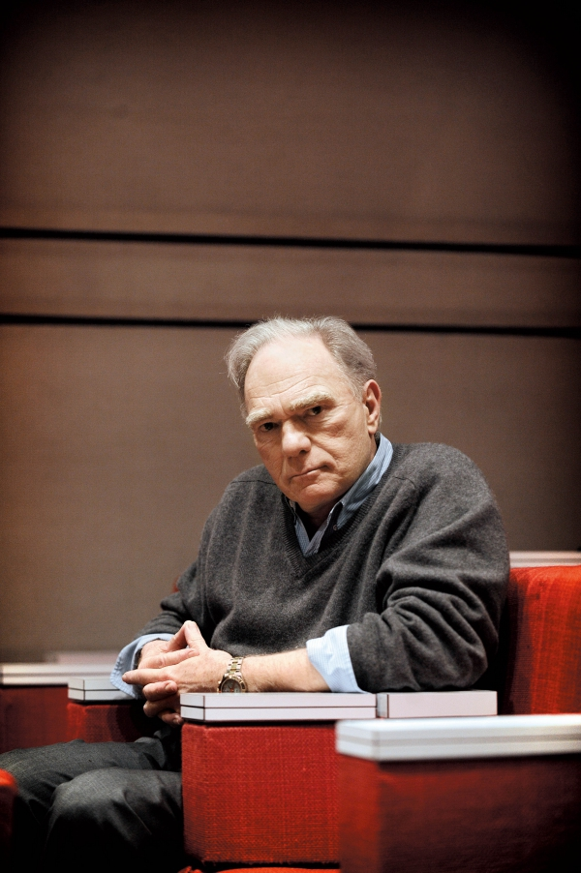
布氏观点的当代发展
“无论故事的主人公是单一、多重还是复合的，无论其人物塑造特征如何，所有的主人公都有标志性特点，而其中的第一个特点就是意志力。”
“主人公是一个具有意志力的人物；主人公必须具有自觉的欲望；主人公还可以有一个自相矛盾的不自觉欲望；主人公有能力令人信服地追求其欲望的对象；主人公必须有至少一次实现欲望的机会，等等。”
罗伯特·麦基《故事——材质、结构、风格和银幕剧作的原理》

Slide 44

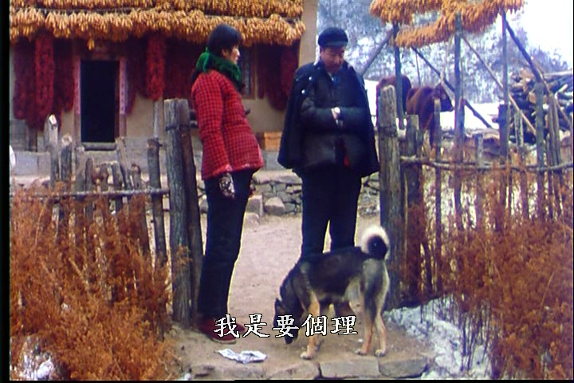
情与理的冲突
《秋菊打官司》（1992）
刘恒编剧、张艺谋执导的农村题材剧情片。
该片改编自陈源斌的小说《万家诉讼》，讲述了农村妇女秋菊为了向踢伤丈夫的村长讨说法，不屈不挠逐级上告的故事。
第49届威尼斯电影节金狮奖。

Slide 45


《我不是潘金莲》(2016)
刘震云同名小说改编、冯小刚执导的电影
讲述了一个被丈夫污蔑为“潘金莲”的女人，在十多年的申诉中，坚持不懈为自己讨公道的故事 。

Slide 46


技巧：多重情境展示人物的多面性，不要让人物在整个故事中一成不变
《无人区》
《中央车站》

Slide 47
极端情境与自觉意志
将人物置于极端的、矛盾的情境中，凸显人物的自觉意志
爱与恨
荣耀与屈辱
生与死
富有与贫穷
自由与束缚
……

Slide 48
自觉意志的复杂性
戏剧人物必须具有强烈的自觉的意志，必须为他的目的做最顽强的斗争，但是这种斗争并不一定以最激烈的外在形态表现出来。
《樱桃园》的柳苞夫

Slide 49
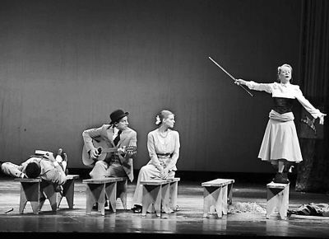
契诃夫《樱桃园》
柳苞芙：消极的外在对抗与强烈的自觉意志
樱桃园：物质财富与精神家园、文化象征

Slide 50
自觉意志呈现的特殊形式：潜意识
如何看待戏剧中的潜意识？
戏剧舞台上受到潜意识支配做出的人物动作，与日常生活不同，都是作者创造的，是与自觉意志联系的，是人物自觉意志的补充（特殊延伸）。
戏剧中的记忆、梦幻、想象场景都是人物具有自觉意志的动作的一部分。
《狗儿爷涅槃》狗儿爷与祁永年（幻影）的对话
《推销员之死》威利与本的对话场景
《恋爱的犀牛》马路刺杀犀牛，把心交给明明
《暗恋桃花源》江滨柳与云之凡

Slide 51
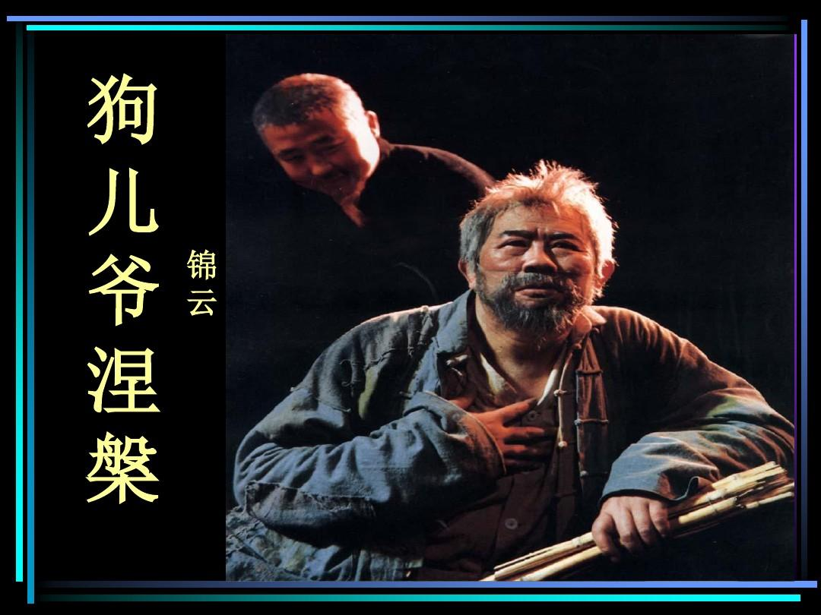
《狗儿爷涅槃》狗儿爷与祁永年（幻影）的对话

Slide 52
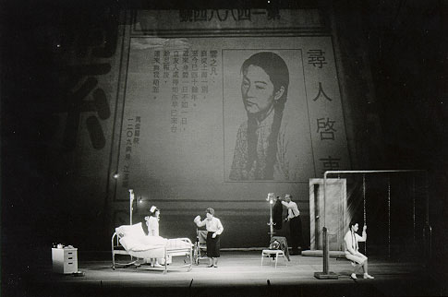
《暗恋桃花源》江滨柳从病床上到上海

Slide 53
自觉意志如何转化为人物行动
意志是行动的基础和前提，行动是意志的具体化。
（一）戏剧性人物是自觉意志的行动者。
戏剧人物的自觉意志能激发行动，并在一定程度上有这个能力和机会。
（二）给人物设定明确的行动目标
戏剧人物的目标设定一定要坚决。性格可以复杂多重 ，依情境不同而有不同表现，但目标始终明确。
（三）确定戏剧人物的行动动机
寻找戏剧人物行动动机，也是设置戏剧情境的过程。
（四）戏剧行动受到阻碍/有自觉意志的他人
注意次要角色的自觉意志。

Slide 54
行动模式一：挑战不可能的任务
自觉意志意志很强，但阻碍很大
《青春禁忌游戏》《麦克白》《无名之辈》《狗儿爷涅槃》
行动模式二：英雄的成长
自觉意志逐渐强化，阻碍也逐渐变大
《末路狂花》 《我不是药神》
行动模式三：从恶人走向英雄
自觉意志转化，如从欲望到良知、从自私到舍身
《中央车站》《无人区》

Slide 55
主要人物
怎样才能把对一个人物杂乱无章的零碎想法变成为一个活生生的、有血有肉的人物呢？如何给你的人物“注入生命”？
一、人物小传是写给自己的，是人物的来龙去脉，要弄清楚主要人物是谁？是什么样的人？
对你的人物知道得越多，在故事结构中创作的尺度就越宽。
二、确定主要人物的需求
抽象——具体，情绪——行动，模糊——清晰
生存——钱，生活一团糟——赚钱——自保——舍生取义
三、主要人物的观点和态度
越能清楚地确定人物的需求，就越容易给这些需求制造障碍。障碍产生冲突，有助于创作一条紧张而富于戏剧性的故事线索。
人物还是个性，要从视觉上显示出人物个性。
人物还是行为。人物的实质就是动作——什么样的人干什么事。

Slide 56
技巧：避免类型化，追求个性化
如果人物塑造合理，他们会只做符合自己风格的事情，他们的行为处事也会出于你所赋予的性格，而且你会发现人物会带动情节。
题材可以类型化，人物不可类型化
“先塑造一个个体，你会发现你已经创造了一类人；先塑造一类人，你会发现你什么都没创造。”
——弗·司各特·费茨杰拉德

Slide 57
人物的对立应该是立场的对立
“最好的戏剧是非个人的。”编剧的视野应该是高于剧中人物的，要拥有更多的观察角度，才能够同时在不一样的人生中穿梭自如。
小说是被作者带领而行，戏剧编剧必须独自旅行。
编剧要对每个剧中人物的行动找到合理的依据，挖掘他们的潜在动机，人物之间的交往互动冲突才显得真实可信。（信仰、价值观、立场）

Slide 58
戏剧人物
一号人物
戏剧中的主人公/一号人物是戏剧动作最连贯，动作量最大，戏剧冲突与纠葛最集中的人物。也是作者立意与剧本主题的生发者。
一号人物的自觉意志及行动目的，以及由此关联的性格方式，共同形成的动作形态，是一出戏真正的始发点。

Slide 59

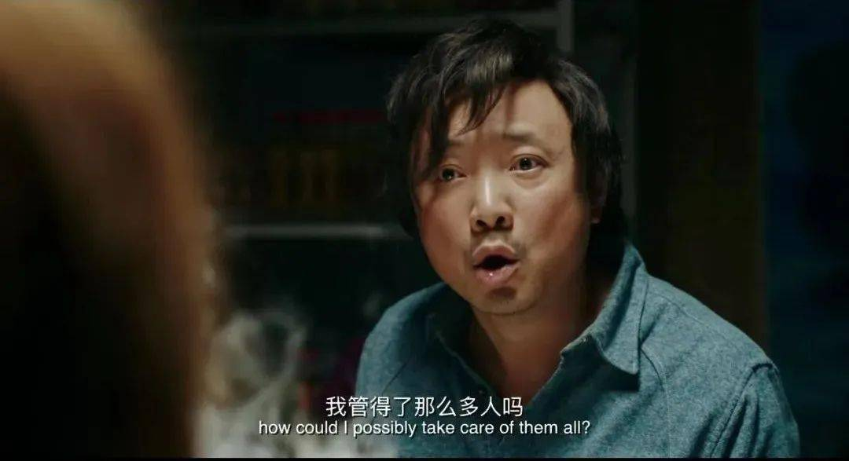
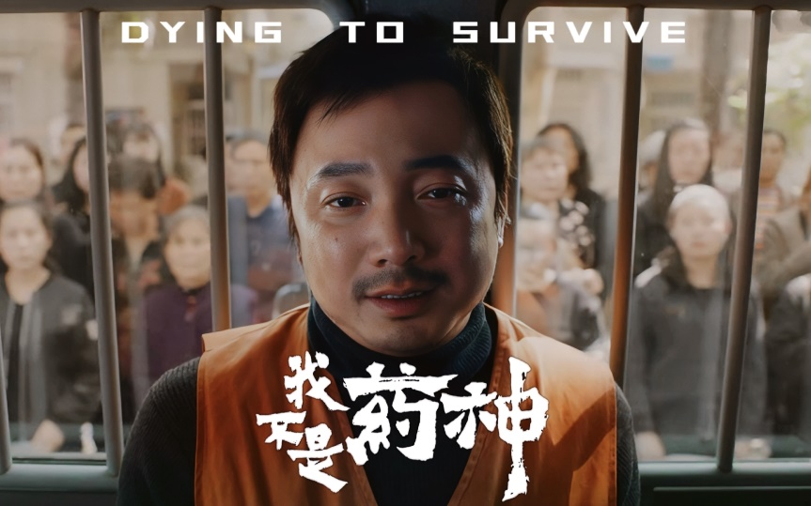
困顿的中年男性保健品商贩，经营惨淡，他铤而走险后成为印度仿制药“格列宁”的独家代理商，更被病友冠以“药神”称号，他并没有什么野心，也不想当救世主，只是想赚点钱，留住孩子的抚养权，开好自己的神油店，仅此而已。而当他真切地进入到白血病人这个群体后，他的蜕变和成长是惊人的，即使为此陷入牢狱，也要尽自己地所能救助每一位病人。

Slide 60
二号人物/对抗人物
由于一号人物在戏剧情境中作为先发者和动作主轴地位的确定，作为一号人物戏剧行动最主要最集中的对象而产生的人物，就是二号人物。
二号人物的设置跟一号人物有着最直接最重要的关系，是一号人物自觉意志下实现目标的强大障碍。反过来，一号人物也是二号人物自觉意志要实现目标的最大障碍。
所有行动与行动的阻碍：一号人物/二号人物——动作/反动作，二号人物的设置， 都是为了使他与一号人物形成对手戏。
二号人物为反面人物（邪恶力量/反对势力）
反面人物是试图阻止主人公达成某个目标的人，为了形成戏剧冲突，每个主人公都需要一个对手。
有时候，反面人物是一个邪恶的角色，一个试图阻止主人公完成任务的恶棍。
莎士比亚 《哈姆雷特》 ：哈姆雷特作为一号人物， 克劳迪斯作为二号人物， 复仇者与被复仇者互相之间你死我活的斗争， 演变成政治角力、宫廷阴谋、暗杀毒害等等舞台行动。

Slide 61
“一个卓越的戏剧家在写剧本时，必须从心灵深处体验他的每个角色的全部感情，尽管他对他们多么厌恶……一个剧作家，在想想他对角色及其对话时，必须深入到每个角色的情感、反应和个人的说话方式中去。”
布莱希特《伽利略传》

Slide 62
二号人物/对抗人物
二号人物为反面人物（邪恶力量/反对势力）
反面人物并非总要被塑造成负面人物。反面人物仅需为主人公的对立面即可（立场、利益、身份、观点等）。
戏剧中的对抗与较量， 并不一定是你死我活的仇杀，相反，有时候是恋爱或别的友好的事情。
《雷雨》《恋爱的犀牛》《天窗》……
《霸王别姬》《甜蜜蜜》《喜剧之王》……
所有爱情戏无非都是男女相识到恋爱/恋爱到婚变的过程，这个过程仍然充满特定的自觉意志较量。同时，一号人物和二号人物他们自觉意志的本身，也会有不同的复杂的层面。

Slide 63
二、二号人物为正面人物（恋爱对象/拯救对象）
二号人物是主人公的恋爱对象，能够显示主人公的品质，也能为故事增光添彩。恋爱对象帮助主人公实现了转变。有时，恋爱对象也是一个对比性的角色，或者主题性角色。
二号人物是主人公完成使命的拯救对象，如家人、朋友等。
一号人物与二号人物设置要全面差异，二者自觉意志的目标定位上要拉开距离，差异也是纠葛、矛盾甚至对立产生的基础。
《好东西》王铁梅 小叶 《我的姐姐》

Slide 64
当二号人物是“群体”
有时候一号人物所面对的二号人物不是一个人，而是一群人。这群人虽然有各自的规定性， 如性格、身份、立场等各有不同，但他们的自觉意志相同；也就是说他们有着相对统一的行动目标，有着相对协同的实现目标的手段，这时一号人物面对的是一个有群体性二号人物组成的社会象征体。
《青春禁忌游戏》《老妇还乡》《你好，打劫》
《末路狂花》《告白》《鬼子来了》

Slide 65
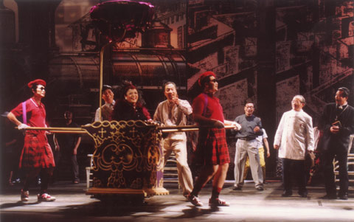

这群人是自觉或不自觉地组织在一起共同行动的人群，因为他们的目标相同，他们的自觉意志相近。与此同时，这一群人必须带有极强烈的类型化色彩。就是说粗线条，单性格侧面，只写他们与一号人物有关联的生活面，给他们的戏剧场面都相对比较短小，但是得有层次，有简繁。

Slide 66
当二号人物是“分裂的自我”《麦克白》《搏击俱乐部》《致命ID》
当二号人物是“命运”《俄狄浦斯王》《狗儿爷涅槃》
一号人物相当程度上决定了戏剧的立意与主题，而二号人物在某种程度上决定了戏剧的具体过程，二号人物是一号人物戏剧动作的纠葛对象、阻力与对抗者。反过来，一号人物也是二号人物的纠葛对象、阻力与对抗者。有了这两个人物，戏剧才真正获得了冲突本质。

Slide 67
次要人物
主人公不能独自完成自己的故事，需要支持或反对他们的配角。
一、催化角色
可以是任何一种角色——主角、配角，甚至是次要角色——他们的功能是制造事件，并迫使主人公采取行动。催化角色强迫主人公发生转变。几乎每个故事都有催化角色，其能够让故事开始运转，并保持故事继续向前。在创作催化角色时，让他们充满活力是非常重要的，好的催化角色才能通过动作（而非对话）来推动故事向前发展。
二、聆听角色
主人公需要有人听他们倾诉，尤其在遭遇困难的时候，能给他们建议，支持、培养、推动、鼓励他们。
密友通常被认为是主人公用于倾诉的对象，这是一个值得主人公信赖的角色，密友的在场，可以让主人公展现其脆弱的一面，揭示了主人公的其它维度。（注意：密友的出现不要让场景显得过于絮叨）。

Slide 68
增加故事维度的角色
戏剧中，有些角色为故事和主人公提供多维度展示（这不意味着这些角色本身充满了层次感，而是他们的存在让电影变得多维）。
陪衬角色
凸显主人公或者反角的威信、权力和地位。剧本需要多少陪衬人物取决于主要角色的权力和地位。过多的陪衬角色会失去重点、杂乱无章。可以创造一个多功能的角色。如让保镖身兼密友，让闺蜜身兼催化角色的功能。
插科打诨的角色
这个角色的功能是给故事减压，以便让观众获得放松的机会。
群体性角色
代表某种社会力量的群体，往往更好地体现社会背景、故事情境，也往往给主人公施加无形的压力。
在绝大多数情况下，不同的角色担负着不同的功能。如果有好几个角色担负同一个功能，每个角色的效果就会遭到稀释。
《送你一朵小红花》生病的小女孩及其父亲 《我不是药神》病友群体
《喜剧之王》《功夫》

Slide 69
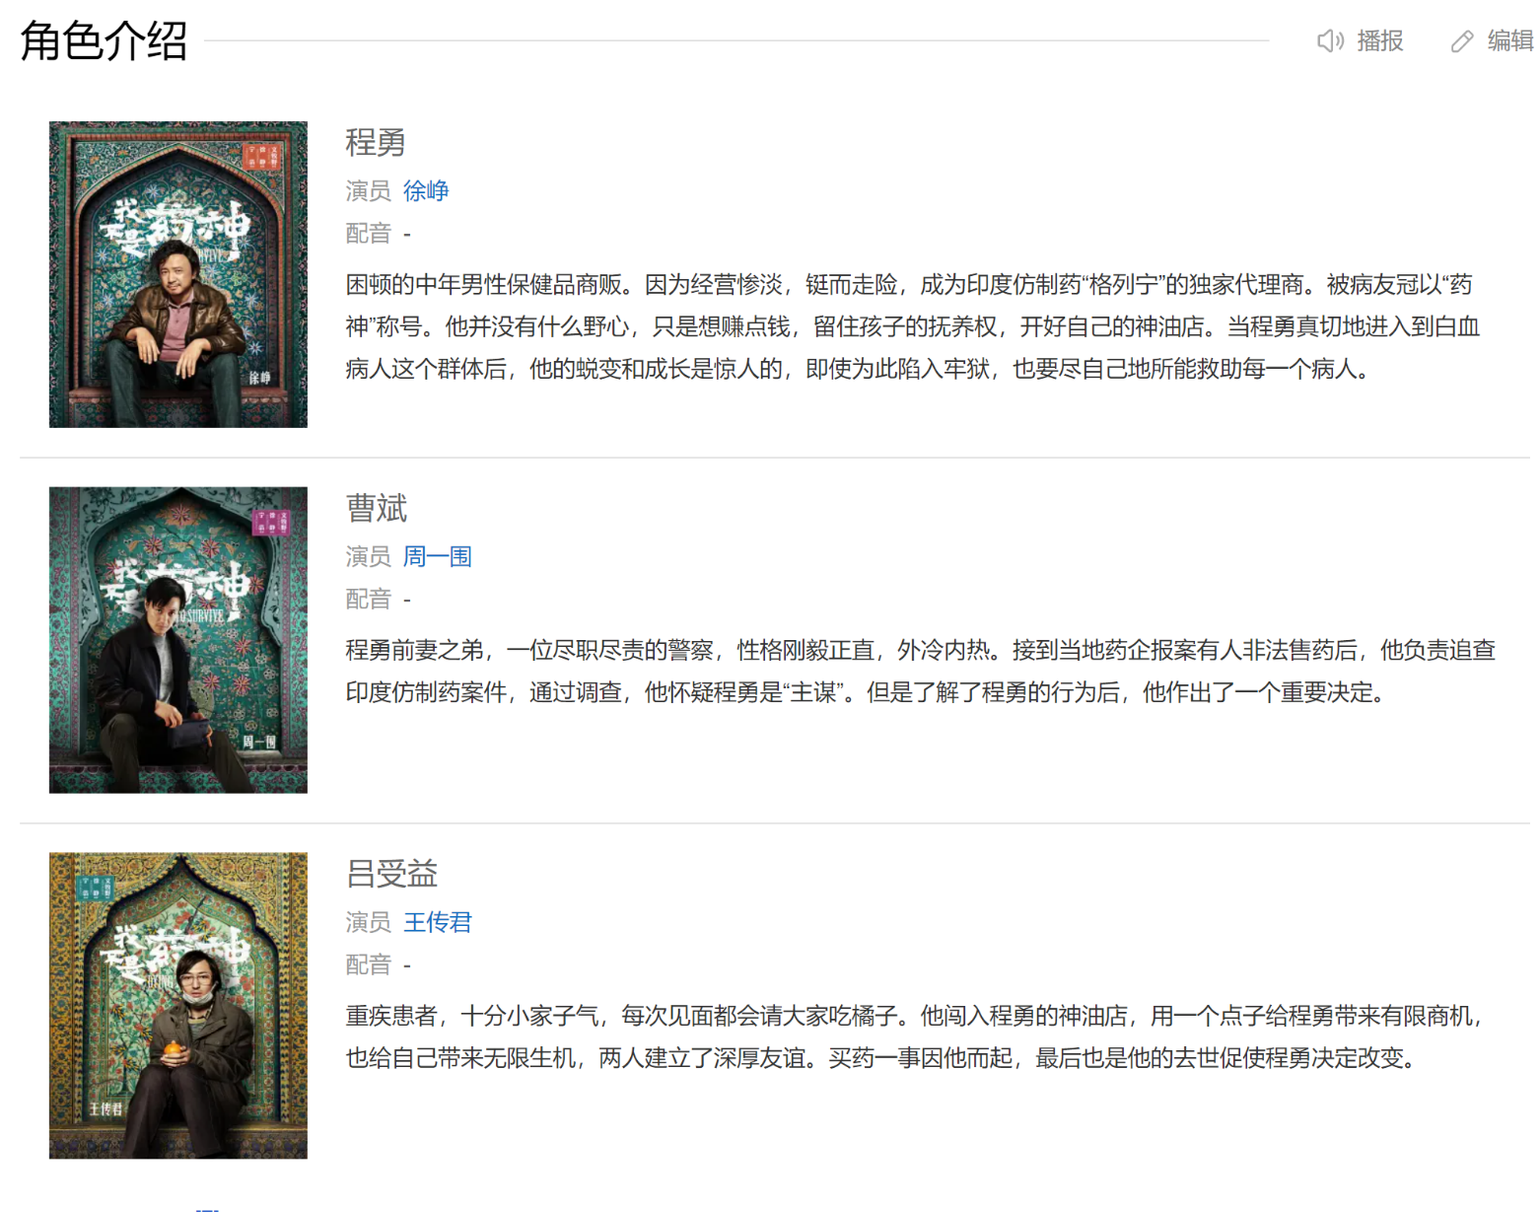
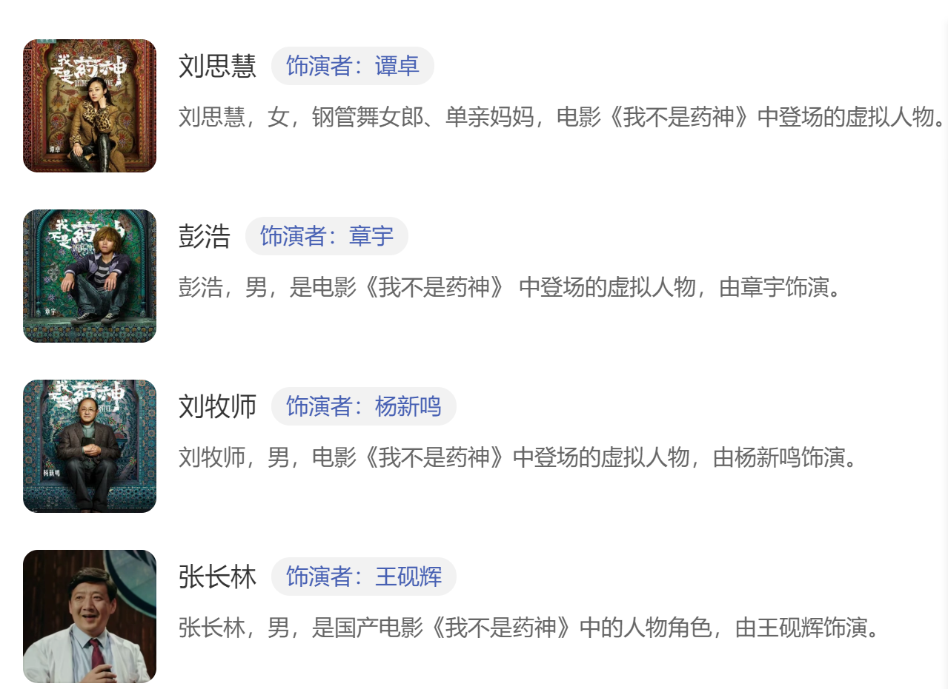

Slide 70
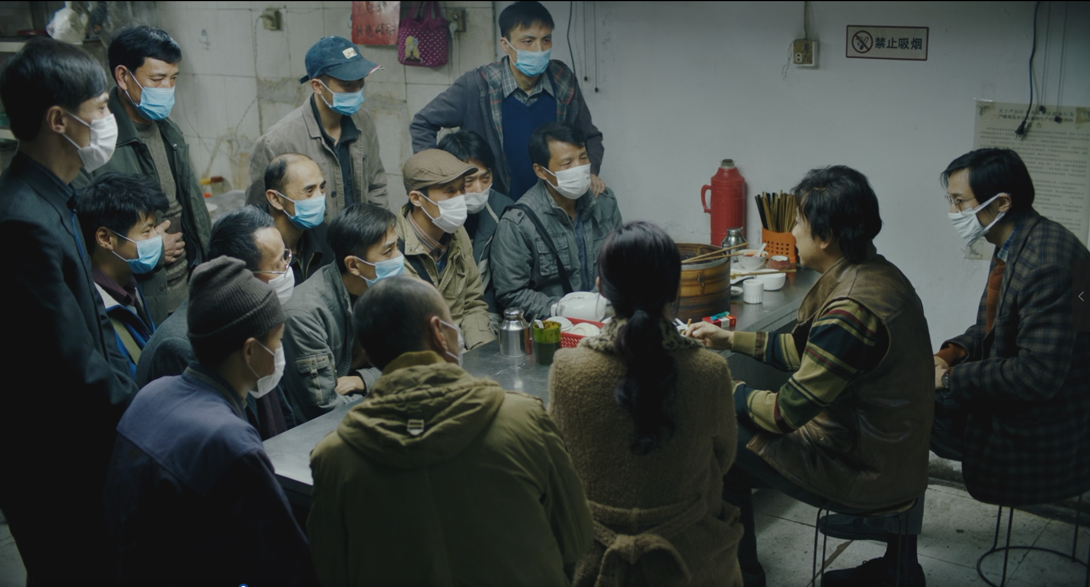

Slide 71
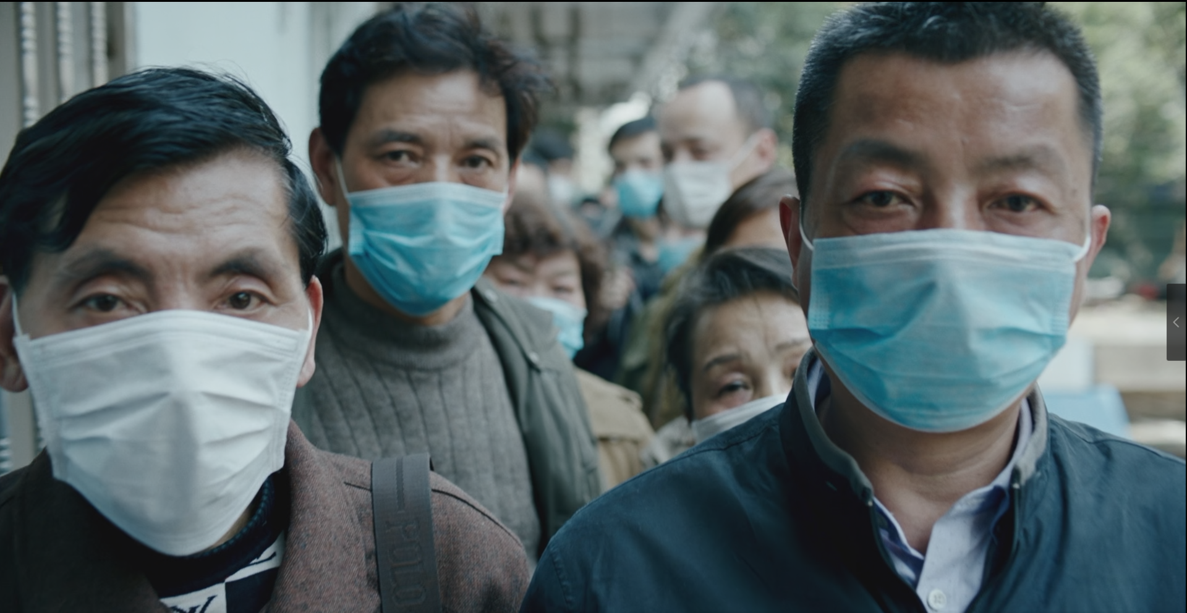

Slide 72
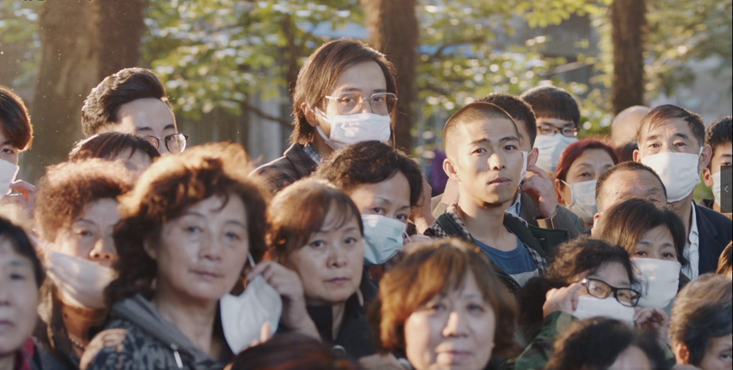

Slide 73
游戏：组合人物关系
从人物关系出发，通过不同的排列组合分拆，能得出一些不同的剧情模式，结构/情节的序列就依附在这些剧情模式里。
这种人物关系的组合所能得出的是粗线条的情节与结构，但往往极具启发性。
寻找人物关系变化与情节发展、冲突爆发的关系。
观点创造冲突
立场创造冲突
……

Slide 74
戏剧人物创作常见问题与对策
主要人物是否单调沉闷、令人厌烦
主要人物是否太被动（动作/反应）
主要人物是否交代/解释太多（观点）
故事是否向太多方向发展
人物的戏剧性需求是否清晰
人物是否缺少深度和多面性
是否利用必要的“回顾”“闪回”丰富人物
人物的下一步行动是否能猜到
材料平淡，人为痕迹重
对话是否笨拙、矫情
对话的个性化、潜台词

Slide 75
构建人物的内心世界
实现人物的成长转变
把握人物的自觉意志
设置有力的戏剧情境
统一人物的行动/动作
构建人物的内心冲突

